Slide 1
Struktury Danych - Drzewa
Autorzy: Jakub Dylus & Marcin Tudyka

Slide 2
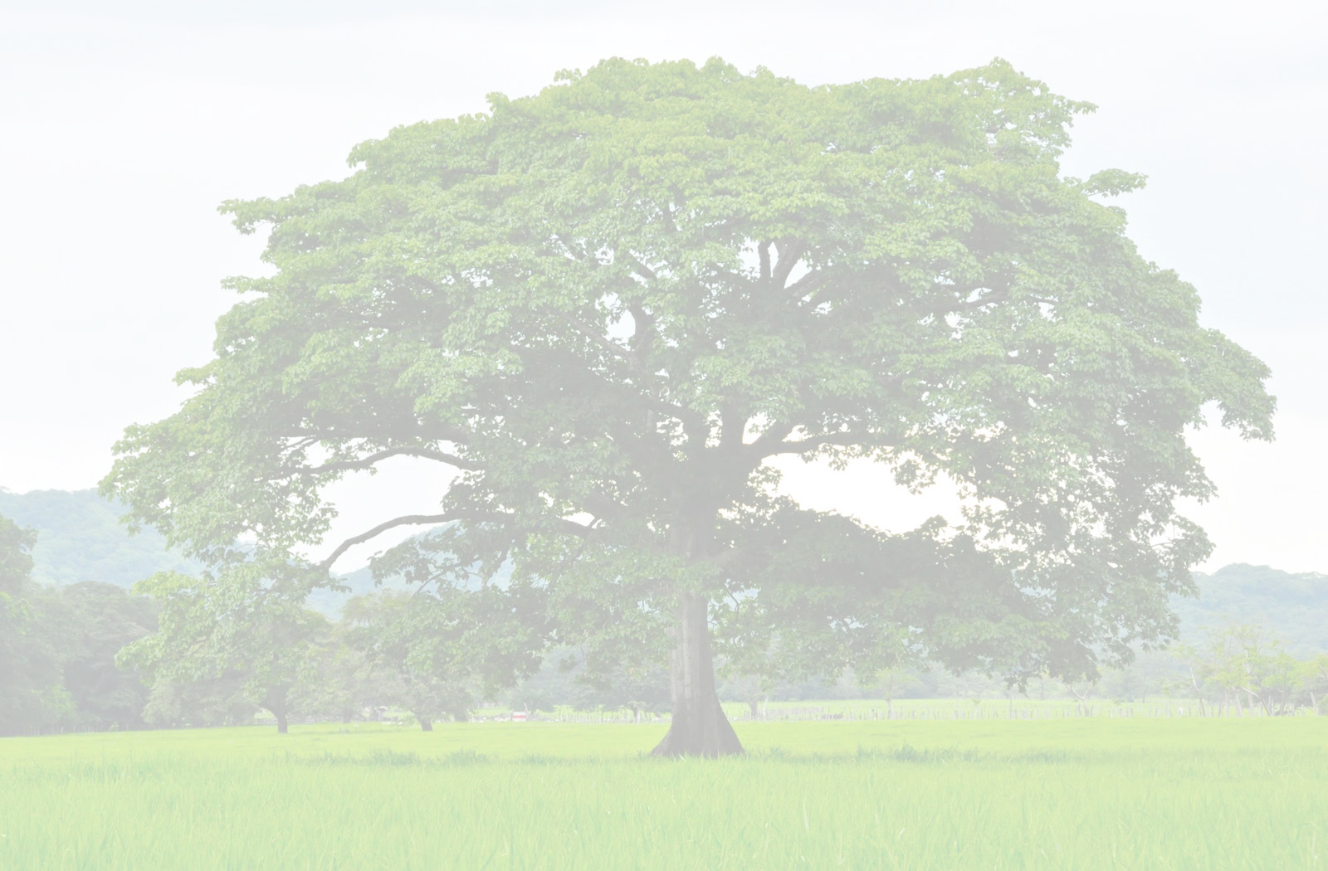
Definicja
Drzewo (ang. tree) jest strukturą danych zbudowaną z elementów, które nazywamy węzłami (ang. node). Dane przechowuje się w węzłach drzewa. Węzły są ze sobą powiązane w sposób hierarchiczny za pomocą krawędzi (ang. edge), które zwykle przedstawia się za pomocą strzałki określającej hierarchię. Pierwszy węzeł drzewa nazywa się korzeniem (ang. root node). Od niego "wyrastają" pozostałe węzły, które będziemy nazywać synami* (ang. child node). Węzeł nadrzędny w stosunku do syna nazwiemy ojcem* (ang. parent node). Jeśli węzeł nie posiada synów, to nazywa się liściem (ang. leaf node), w przeciwnym razie nazywa się węzłem wewnętrznym (ang. internal node, inner node, branch node).
Notes:
Czytać powoli, w związku z następnym slajdem.

Slide 3
1
Korzeń
Krawędź
2
3
Węzeł wewnętrzny
4
5
6
7
Liść
Notes:
W przypadku „odpytywania” zapisywać na tablicy po PRAWEJ stronie

Slide 4
1
2
3
Ojciec
Węzeł wewnętrzny
4
5
6
7
Syn
Bracia
8
9
Notes:
Wspomnieć, że liście, to również synowie, tyle, że nie będący ojcami dla żadnego z elementów / węzłów. Podkreślić, że np. 5 i 6 nie są dla siebie braćmi (z racji braku wspólnego ojca).

Slide 5
1
Ciąg węzłów połączonych krawędziami nazywamy ścieżką (path).
Długością ścieżki (ang. path length) nazwiemy liczbę krawędzi łączących węzły w ścieżce.
2
3
4
5
6
7
8
9
Notes:
Jest tylko jedna ścieżka prowadząca od dowolnego węzła do innego węzła w drzewie.

Slide 6
Poziomy
1
Poziom 0
2
3
Poziom 1
Poziom o najwyższym numerze wyznacza również wysokość drzewa
4
5
6
7
Poziom 2
8
9
Poziom 3
Notes:
Poziom węzła… Numeracja poziomów zawsze odbywa się od korzenia, czasami można spotkać się z numeracją od 1 (która prawdopodobnie nie jest poprawna).

Slide 7
Wysokość węzła to długość najdłuższej ścieżki od ów węzła do liścia.
1
#0
Głębokość węzła to długość ścieżki od korzenia do węzła.
2
3
#1
4
5
6
7
#2
8
9
10
11
#3
Notes:
Numeracja poziomów zawsze odbywa się od korzenia, czasami można spotkać się z numeracją od 1 (która prawdopodobnie nie jest poprawna).

Slide 8
Liczba krawędzi powiązanych z danym węzłem nosi nazwę stopnia węzła (ang. node degree).
1
2
3
Dodatkowo dla węzłów rozróżniamy stopień wejściowy oraz stopień wyjściowy.
4
5
6
7
Notes:
Zaznaczyć, że stopień wejściowy dla drzewa nigdy nie wynosi więcej niż 1.

Slide 9
Drzewo binarne
Drzewo binarne, to drzewo, w którym każdy rodzic co najwięcej dwóch potomków.
Kompletne drzewo binarne posiada zapełnione węzłami wszystkie poziomy z wyjątkiem ostatniego. Co więcej, na ostatnim poziomie kompletnego drzewa binarnego, węzły są zapełnione od lewej strony.
1
1
2
3
2
3
4
5
6
7
4
5
6
7
8
9
10
8
9
10
Kompletne drzewo binarne
Niekompletne drzewo binarne
Notes:
Odniesienie do tworzenia drzewa binarnego

Slide 10
Tworzenie drzewa binarnego
Reguła drzewa binarnego
Wszystkie elementy znajdujące się w lewym poddrzewie są mniejsze od swojego ojca, natomiast elementy prawego poddrzewa są większe od ojca. Reguła ta obowiązuje wszystkie poddrzewa.
10
5
11
4
7
11
20
15
Jak widać kolejność wprowadzania danych ma znaczenie na kształt drzewa.
Notes:
Kolejność wprowadzanych liczb: 10, 5, 7, 11 4, 20, 11, 15

Slide 11
Metody zapisu drzew binarnych
Implementacja wskaźnikowa
15
Wskaźnik lewy
Wskaźnik prawy
7
30
Wskaźnik lewy
Wskaźnik prawy
Wskaźnik lewy
Wskaźnik prawy
4
25
34
null
Notes:
Podkreślić, że jeżeli nie istnieje, to wskaźnik wskazuje na null. Co mamy w pamięci?

Slide 12
Metody zapisu drzew binarnych
Implementacja tablicowa
[1]
15
[2]
[3]
7
30
[4]
[5]
[6]
[7]
4
25
34
Notes:
Przypadek braku elementu – albo wartością albo drugą tablicą. W pamięci ciąg.

Slide 13
Bibliografia
http://pl.wikipedia.org/wiki/Drzewo_%28informatyka%29
http://edu.i-lo.tarnow.pl/inf/alg/001_search/0108.php
http://brain.fuw.edu.pl/edu/TI:Algorytmy_i_struktury_danych/Drzewa
http://neo.dmcs.pl/aisd/drzewa.pdf
http://prac.im.pwr.wroc.pl/~pawlik/w/wyk1104.html
https://www.youtube.com/watch?v=_V7a1Gwuj5k

